Slide 1

Economia do Desenvolvimento
Crises do Capitalismo
Carlos Nuno Castel-Branco
(Professor Catedrático Convidado)
(cnbranco@iseg.ulisboa.pt | carlos.castelbranco@gmail.com)
Licenciatura em Economia
27 e 29-11-2023

Slide 2
Estrutura da aula
Crises do capitalismo como crises de acumulação
O Estado e as crises do capitalismo
Crises e desafios
Dados

Slide 3
Crises do capitalismo como crises de acumulação – uma explicação
Capitalismo é acumulação de capital:
  Expansão das capacidades produtivas e das forças produtivas
  Mercadorização da economia e da sociedade
  Expansão do consumo
  Financeirização
Acumulação acontece em contexto de concorrência – logo, capital e capitalistas não podem abster-se de “acumular capital”

Slide 4
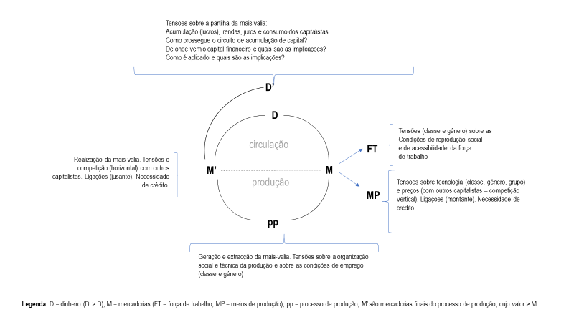
Circuito de Acumulação do Capital Industrial e os Pontos de Tensão e Crise

Slide 5
Crises do capitalismo como crises de acumulação – uma explicação
Acumulação depende da taxa de lucro e esta depende da extracção de mais valia
  Mais valia absoluta: prolongamento do dia de trabalho e mais trabalhadores.
    Contradições e limites para acumulação relacionadas com salários, consumo de massas
  Mais valia relativa: progresso relativo que redistribuiu o tempo de trabalho existente a favor do capital.
    Contradições relacionadas com a sustentação da expansão (do investimento e do consumo)
  Luta social em torno da redistribuição do rendimento
Crises: de consumo, de produção, sociais e ambientais – os limites da acumulação

Slide 6
Crises do capitalismo como crises de acumulação – uma explicação
Como são “resolvidas” as crises?
  Escala, capacidade financeira, ligações, capacidade tecnológica são importantes na “guerra” que a crise é
  Concentração (menor número de empresas) e centralização (empresas maiores) do capital: fusões, aquisições, eliminação de concorrentes, falências, etc.
  Oportunidades de inovação contrabalançam a concentração e centralização
As crises como processo de reciclagem do capital
  “Limpeza” do mercado
  Reestruturação do modelo de acumulação – por exemplo, emergência da financeirização
  Retomada do processo de acumulação

Slide 7
Crises do capitalismo como crises de acumulação – uma explicação
Reestruturação do capital vai para além da esfera da produção
  Alarga-se à economia em geral (mercados, finanças, distribuição do rendimento, segurança social, consumo,…)
  À reprodução social (a casualização, informalização ou flexibilização do emprego, ao empobrecimento de camadas das classes trabalhadoras, à destruição da organização social ou sua substituição por outras formas de organização,…)
  Organização espacial (campo/cidade, diferentes regiões com padrões de desenvolvimento diferentes, relações internacionais,…)
  Aos padrões de acumulação e consumo (por exemplo, concentração e centralização do capital e mercadorização de novas áreas da sociedade conduzem à financierização)
  Crescentemente, urgentemente e perigosamente, o problema ecológico

Slide 8
Crises do capitalismo como crises de acumulação – uma explicação
Portanto,
  Crises económicas são não acidentes nem apenas possibilidades, mas são necessidades essenciais e inevitáveis do próprio processo de acumulação de capital, que resultam directamente da natureza e dos objectivos da produção capitalista e que permitem reestruturar o capital para elevar as taxas de lucro.
  Estas rupturas podem ser involuntárias (como, é o caso das flutuações nos mercados globais ou de avanços tecnológicos que obriguem à destruição de forças produtivas mais antiquadas ou a substituição de uns produtos por outros)…
  …ou voluntárias (como é o caso dos capitalistas que, inovando, baixam os custos de produção de inundam o mercado para destruir a concorrência).
  Na prática, estas crises são voluntárias para uns capitalistas (por exemplo, os que inovam e apostam na concentração e centralização do capital) e involuntárias para outros (por exemplo, os que são levados à falência pelo processo de concentração e centralização de capital)

Slide 9
O Estado e as crises do capitalismo – a ideia do “de-risking” do capital
Teorias de Estados racionais:
  Regulação ou de-regulação, de quê e para quem?
  Política industrial
O Estado que resgata o capital em crise
Acumulação apoiada pelo Estado
  Parcerias público-privadas
  Privatização e financeirização de bens e serviços públicos – austeridade como mecanismo de mercadorização de bens e serviços públicos.
Estado como campo de luta de classes

Slide 10
Crises e desafios
Crises na teoria social e na economia política
  Crises no neoliberalismo
  Previsão do risco sistémico
  Estarão Keynes e Minsky correctos acerca da tendência natural do sistema financeiro de variar entre expansão, bolhas especulativas e crises? Se sim, a resposta é regulação e o papel dos bancos centrais
  Contradições sistémicas inerentes ao capiatlismo
Crises e o futuro do capitalismo
  Pode o capitalismo evitar as suas crises?
  Pode o capitalismo superar as suas crises infinitamente?
  Será que as crises marcam o fim do capitalismo?
  Podemos antecipar as crises pela análise económica?

Slide 11
Taxas de crescimento do PIB

Slide 13
US: a case of unequal division of the results of labour?

Slide 20
Crises do capitalismo como crises de acumulação – uma demonstração com base em dinâmicas de financeirização

Slide 21
Crises do capitalismo como crises de acumulação – uma demonstração com base em dinâmicas de financeirização

Slide 22
Crises do capitalismo como crises de acumulação – uma demonstração com base em dinâmicas de financeirização

Slide 23
Bibliografia
Castel-Branco, Carlos (2017) Crises económicas e estruturas de acumulação em Moçambique. In Brito, Luís et al (organizadores) Desafios para Moçambique 2017. IESE: Maputo. (https://www.researchgate.net/publication/327729831_CRISES_ECONOMICAS_E_ESTRUTURAS_DE_ACUMULACAO_DE_CAPITAL_EM_MOCAMBIQUE
Castel-Branco, Carlos (2017) Lógica histórica do modelo de acumulação de capital em Moçambique. In Brito, Luís et al (organizadores) Desafios para Moçambique 2017. IESE: Maputo. https://www.researchgate.net/publication/327729750_LOGICA_HISTORICA_DO_MODELO_DE_ACUMULACAO_DE_CAPITAL_EM_MOCAMBIQUE
Clarke, Simon (2012) Crisis theory. In Fine, Ben & Alfredo Saad-Filho (editors) The Elgar companion to Marxist Economics. Edward Elgar: London.
Fine, Ben (2013) Financialization from a Marxist perspective. International Journal of Political Economy 42(4) pp 47-66.
Fine, Ben (2010) Looking at the Crisis through Marx – Or Is It the Other Way About? In Kates, Steven (editor) Macroeconomic Theory and its Failings. Edward Elgar Publishing: London
Fine, Ben & Alfredo Saad-Filho (2016) Marx’s Capital (sixth edition). Pluto Press: London (capítulo 7)
Harvey, David (2015) Seventeen contradictions and the end of capitalismo. Profile Book: Croydon (Prologue, Epilogue, Capítulos 15, 16, 17, Conclusion, Epilogue)
Harvey, David. Crisis of capitalismo (animate) https://www.youtube.com/watch?v=qOP2V_np2c0
Harvey, David. Crisis of capitalism (seminar) https://www.youtube.com/watch?v=26o22Y33h9s&t=27s
David Harvey and Robert Brenner. What now? The roots of the economic crisis and the way forward https://www.youtube.com/watch?v=8fhTGm4Dbpw
Saad-Filho, Alfredo (2011) Crisis in Neoliberalism or Crisis of Neoliberalism? Socialist Register vol 47, pp 242-259.

